Slide 1

WEB前端
Vuejs知识介绍

Slide 2
WEB前端
vue简介
基础
vue-cli与路由
目录
/contents
axios
vuex
该颜色字体为演示案例

Slide 3
01
vue简介

Slide 4
vue简介
vue是一套构建用户界面的渐进式框架。目前已推出
2.0版本，相较于与vue作用和地位相似的框架比如angular,react等vue只关注视图。就是本PPT的基础
部分，其余比如发请求、路由等功能由对应的库完成。
vue中文文档地址：
https://vuefe.cn/v2/guide/

Slide 5
vue简介
官网地址：https://cn.vuejs.org/
与其他类似框架相比优势所在：
1 ，随着百度、阿里、腾讯的崛起目前全球it界出现个
新趋势 ，中国的it公司正成为全球最大，华人或有华人血统的技术框架也将成为业界主流

Slide 6
vue简介
2 ，相较于react性能更优，虚拟DOM实现更轻量，
检查机制对性能影响更小。
3 ，相较于angular，vue不使用脏检查，体量更小，且只关注视图。包含编译器和全部功能的 Vue 2（23kb）
甚至比angular2小一倍多，且不限制使用什么项目构建工具

Slide 7
02
vue基础

Slide 8
vue实例
每个vue.js应用都是通过构造函数Vue创建一个Vue的根实例启动的，用法如下：
将从官网下载的vue.js引入页面
<script src=“***/vue.js"></script>
html代码中写视图
<div id="app"><p>{{ message }}</p></div>
<script>标签中创建实例

Slide 9
vue实例
new Vue({
el: '#app',
data: {
message: 'Hello Vue.js!'
}
})

Slide 10
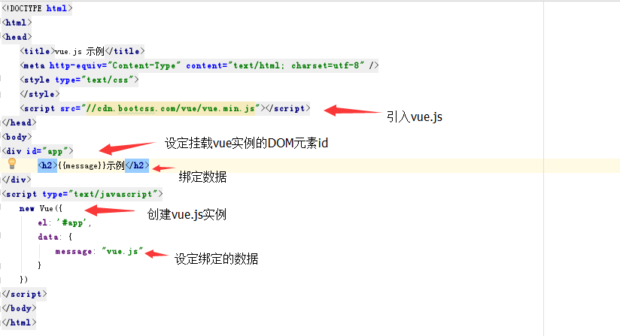
vue实例
详见下图

Slide 11
vue实例的模板语法
上图中的html代码中的{{message}}为vue.js模板的插值语法，其他语法概述如下：
1，数据绑定指令
(1)单向数据绑定
<div v-bind:text=“message”></div>
(2)双向数据绑定
<input v-model:value=“message”>

Slide 12
vue实例的模板语法
2,条件判断指令
<p v-if=“message”></p>
如果实例中的message值为false则页面就不会显示该<p></p>作用类似display:none,如message为其他数据类型将转化为对应boolean值
3，事件绑定指令
<p v-on:click=“clickFn”></p>祥见下图

Slide 13
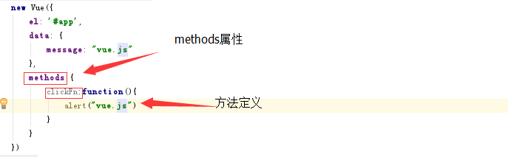
vue实例的模板语法
clickFn定义在vue.js实例中的methods属性里，如下图：
4，v-for遍历数据指令，比如列表的渲染，用法如下：

Slide 14
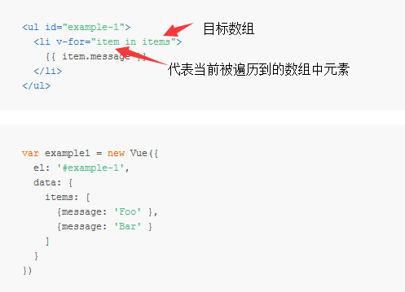
vue实例的模板语法
Vue提供了丰富的指令及模板语法，如需更多请查官网

Slide 15
vue实例的生命周期
每个vue实例都有其生命周期，比如页面加载时初始化、
配置数据观测、编译模板、挂载实例到DOM、用实例调用$destory()或v-if绑定的数据改变为false后销毁实例等。Vue提供了多种生命周期的钩子函数，使我们能在实例的不同生命周期里执行自定义逻辑。
Vue.js2.0的生命周期如下图：

Slide 16
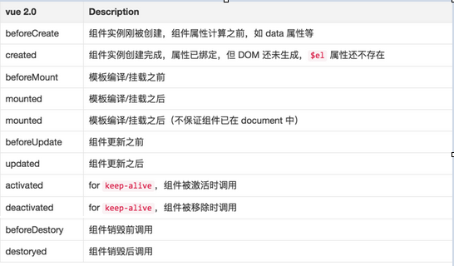
vue实例的生命周期

Slide 17
vue实例的生命周期用法示例
比如一个打字外包网站（将图片中的数据编排为可编辑的电子文档如word等，按字数计费）的计数页面，打开页面需要从服务器中返回上次工作字数（任务1），组件销毁前将当前已工作字数返回服务器（任务2）。
阅读上图中的生命周期钩子详述可知，任务1需在mounted或之前中进行，任务2需在beforDestroy或destroyed中进行，代码如下图

Slide 18
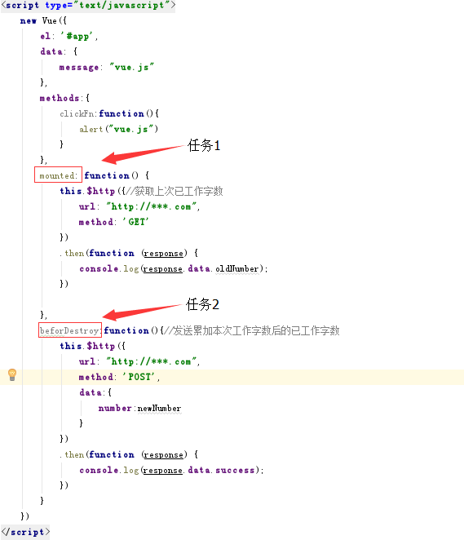
vue实例的生命周期用法示例

Slide 19
03
vue-cli与路由

Slide 20
vue-cli
目前vue.js已经升级至2.0，官方推荐的脚手架工具是vue-cli，后续路由等知识的介绍都是以基于vue-cli和webpack构建的项目为基础的。
在node.js环境下vue-cli的使用极其简单，安装及使用步骤使用NPM 方法，由于 npm 安装速度慢，这里使用了淘宝镜像及其命令，进入cmd输入以下命令： npm install -g cnpm --registry=https://registry.npm.taobao.org

Slide 21

vue-cli
npm 版本需要大于 3.0，如果低于此版本需要升级它：
如需升级使用以下代码：
升级 npm命令：cnpm install npm -g
在用 Vue.js 构建大型应用时推荐使用 NPM 安装：
最新稳定版： cnpm install vue，安装完成如下图：

Slide 22
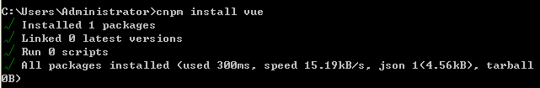

vue-cli
快速搭建大型单页应用：
全局安装 vue-cli： cnpm install --global vue-cli
进入要安装的盘符或文件（这里装在D盘）：

Slide 23
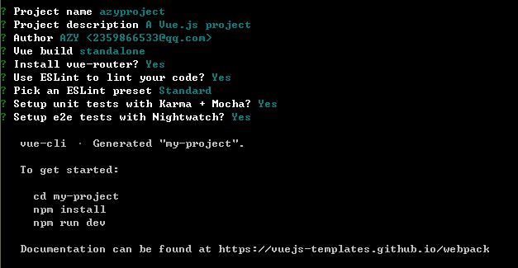
vue-cli
创建一个基于 webpack 模板的新项目:
vue init webpack 文件名称
这里需要进行一些配置，默认回车即可，也可填些内容：

Slide 24
vue-cli
进入项目,安装并运行：cd 文件名称
安装依赖：cnpm install
执行命令：cnpm run dev
刚创建的项目就启动了，浏览器中输入127.0.0.1:8080即可访问了（该端口是项目自带小型node.js服务器的默认端口）

Slide 25
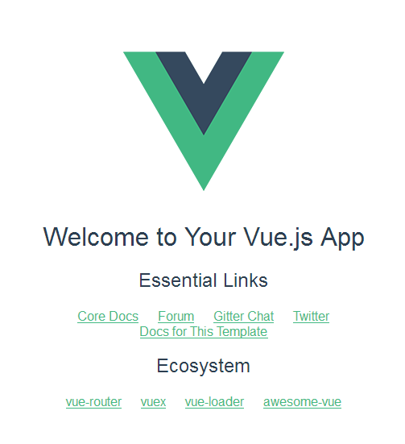
vue-cli
项目创建成功
如右图：

Slide 26
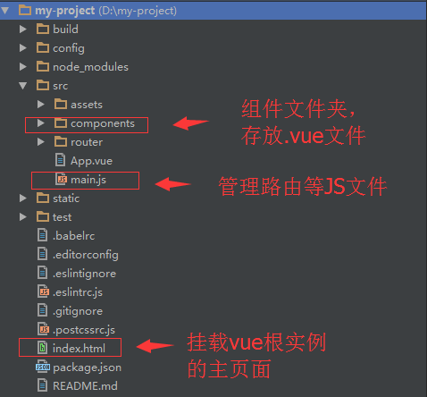
vue-cli所构建项目的目录结构示意图
很明显，这是一个单页面应用

Slide 27
路由
在main.js文件中引入路由并告知vue使用路由，代码如下：
import VueRouter from "vue-router";
Vue.use(VueRouter);
在main.js中引入需要路由管理的组件，代码如下：
import first from ‘./component/second.vue’;
(from后为组件的路径)
创建一个路由实例并配置路由规则，代码如下：

Slide 28
路由
$(selector) const router = new VueRouter({
mode: 'history',
base: __dirname+"/",
routes: [
{
path:‘/firstRouter’,//该路由的访问名(自己取)
component:first//步骤2中引入的组件名（要与import的对应）
}
]
});

Slide 29
路由
在main.js的vue根实例中暴露路由，代码如下：
const app = new Vue({
router:router
}).$mount('#app')
在index.html中编写路由视图，代码如下：
<router-link to=“/first”>第一个路由</router-link>
<router-view></router-view>
路由在页面中默认会被渲染为一个a标签，点击即可跳转

Slide 30
04
axios

Slide 31
为什么要用axios
由于vue只关注视图，所以发请求的任务由专门的库来完成，又因为vue提倡尽量少的操作DOM,所以不建议使用jQuery，因此$ajax等封装好的较强大的方法也不可用，而vue自身带的$http又极不强大，所以官方推荐了axios库

Slide 32
axios的使用方法
axios安装及使用及其简单，步骤如下：
1，安装：npm install axion
2，在main.js中引入：import axios from 'axios';
3，绑定到Vue构造函数的原型上，这样在子组件中也可以任意使用了，代码如下：
Vue.prototype.$ axios = axios;

Slide 33
axios的使用方法
4，如何使用axios发请求
get请求
axios({
method : ‘get’, //请求方法
url : ”” //请求路径
}).then(function (response) {})
Post请求

Slide 34
axios的使用方法
axios({
method: ‘post’, //请求方法
url:””, //请求路径
data:{//请求参数
userName:”zhangsan”
}
}).then(function (response) {
})

Slide 35
05
vuex

Slide 36
vuex——为什么要用为vuex
1，vue父组件向子组件通信可以通过props属性完成，vue-cli项目中用法如下：
子组件(这里用second为例)中设置props属性
<script>export default {
data () {return {counts:1 } },
props:[‘propD’],//这里设置该属性名
mounted:function() { console.log(this.propD)} }
</script>

Slide 37
vuex——为什么要用为vuex
父组件中调用该组件时添加相应属性如：
<second propD=“fcxy”></second>
这样在子组件中就可以通过this.propD拿到该值”fcxy”
2，子组件向父组件传值：
在父组件中调用子组件时绑定特定方法，代码如下
<second v-on: fcxyFn =“fn”></second>

Slide 38
vuex——为什么要用为vuex
在子组件中通过this.$emit(‘fcxyFn ’,‘fcxy’)触发父组件中定义的”fn”方法，参数’fcxy’即向父组件传的值。
由以上两点可以看出如果vue项目扩大，组件增多且多个组件共同操作一个值时父子组件用上述方法进行通信是相当繁琐的。于是vuex就派上用场了，可以轻松实现大应用下多组件的复杂通信。

Slide 39
vuex——用法简介
1，安装 : npm install vuex
2，在项目中自己找个路径下建立一个js文件，自己命名，如store.js
3，store.js中都引入vuex并告知vue使用它，且要在实例中暴露出相应数据，代码如下：
import Vuex from 'vuex'
Vue.use(Vuex);

Slide 40
vuex——用法简介
const state = {
count:0
}
export default new Vuex.Store({
state
})
做完这些工作在需要用到store的组件中引入store.js文件即可

Slide 41
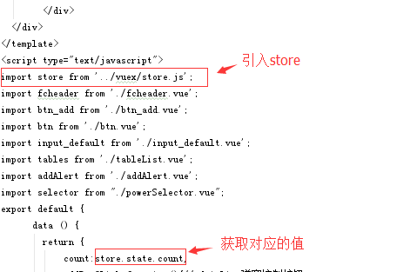
vuex——用法简介
引入store如下图:

Slide 42
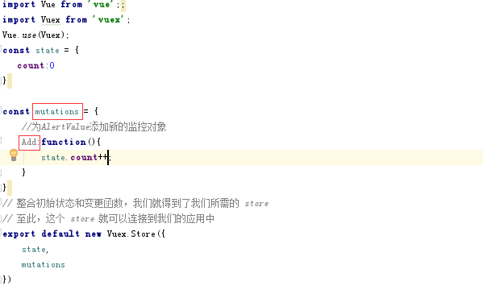
vuex——用法简介
在任意组件中通过store.state.count++等操作都可以影响store.js中count的值，但这种操作不会被vue记录，无法实现跟踪，要实现记录跟踪得在store.js文件中新增mutations属性，如下图

Slide 43
vuex——用法简介
在组件中通过store.commit(‘Add’);改变count的值，这样即可追踪了。
该值改变后会驱动所有引入该值的组件刷新，很简单的实现了多组件的数据通信问题。

Slide 44

谢 谢

